Slide 1
CORTE SUPREMA DE JUSTICIA
CICLO 2023

Slide 2
CONTENIDO
1
Auditorías Internas SIGCMA
2
Auditorías Externas SIGCMA
3
Uso de los Logos del ICONTEC
4
Formación

Slide 3
1
AUDITORÍAS INTERNAS
Auditorías Corporación
Presidencia
Sala de Gobierno
Vicepresidencia
Salas Especializadas
Sala de Casación Civil
Sala de Casación Laboral
Sala de Casación Penal
El proceso de Implementación del SIGCMA y Sistema de Gestión Anti-Soborno se documenta mediante actas, y este ejercicio constituye la auditoría Interna
Preparación por procesos para auditoría Externa Agosto 15/2023

Slide 4


1
AUDITORÍAS EXTERNAS
Consta de 2 partes así:
SIGCMA
Sala Especial de Instrucción
Sala Especial de Primera Instancia
Sistema de Gestión Antisoborno
General
Coordinar fechas

Slide 5
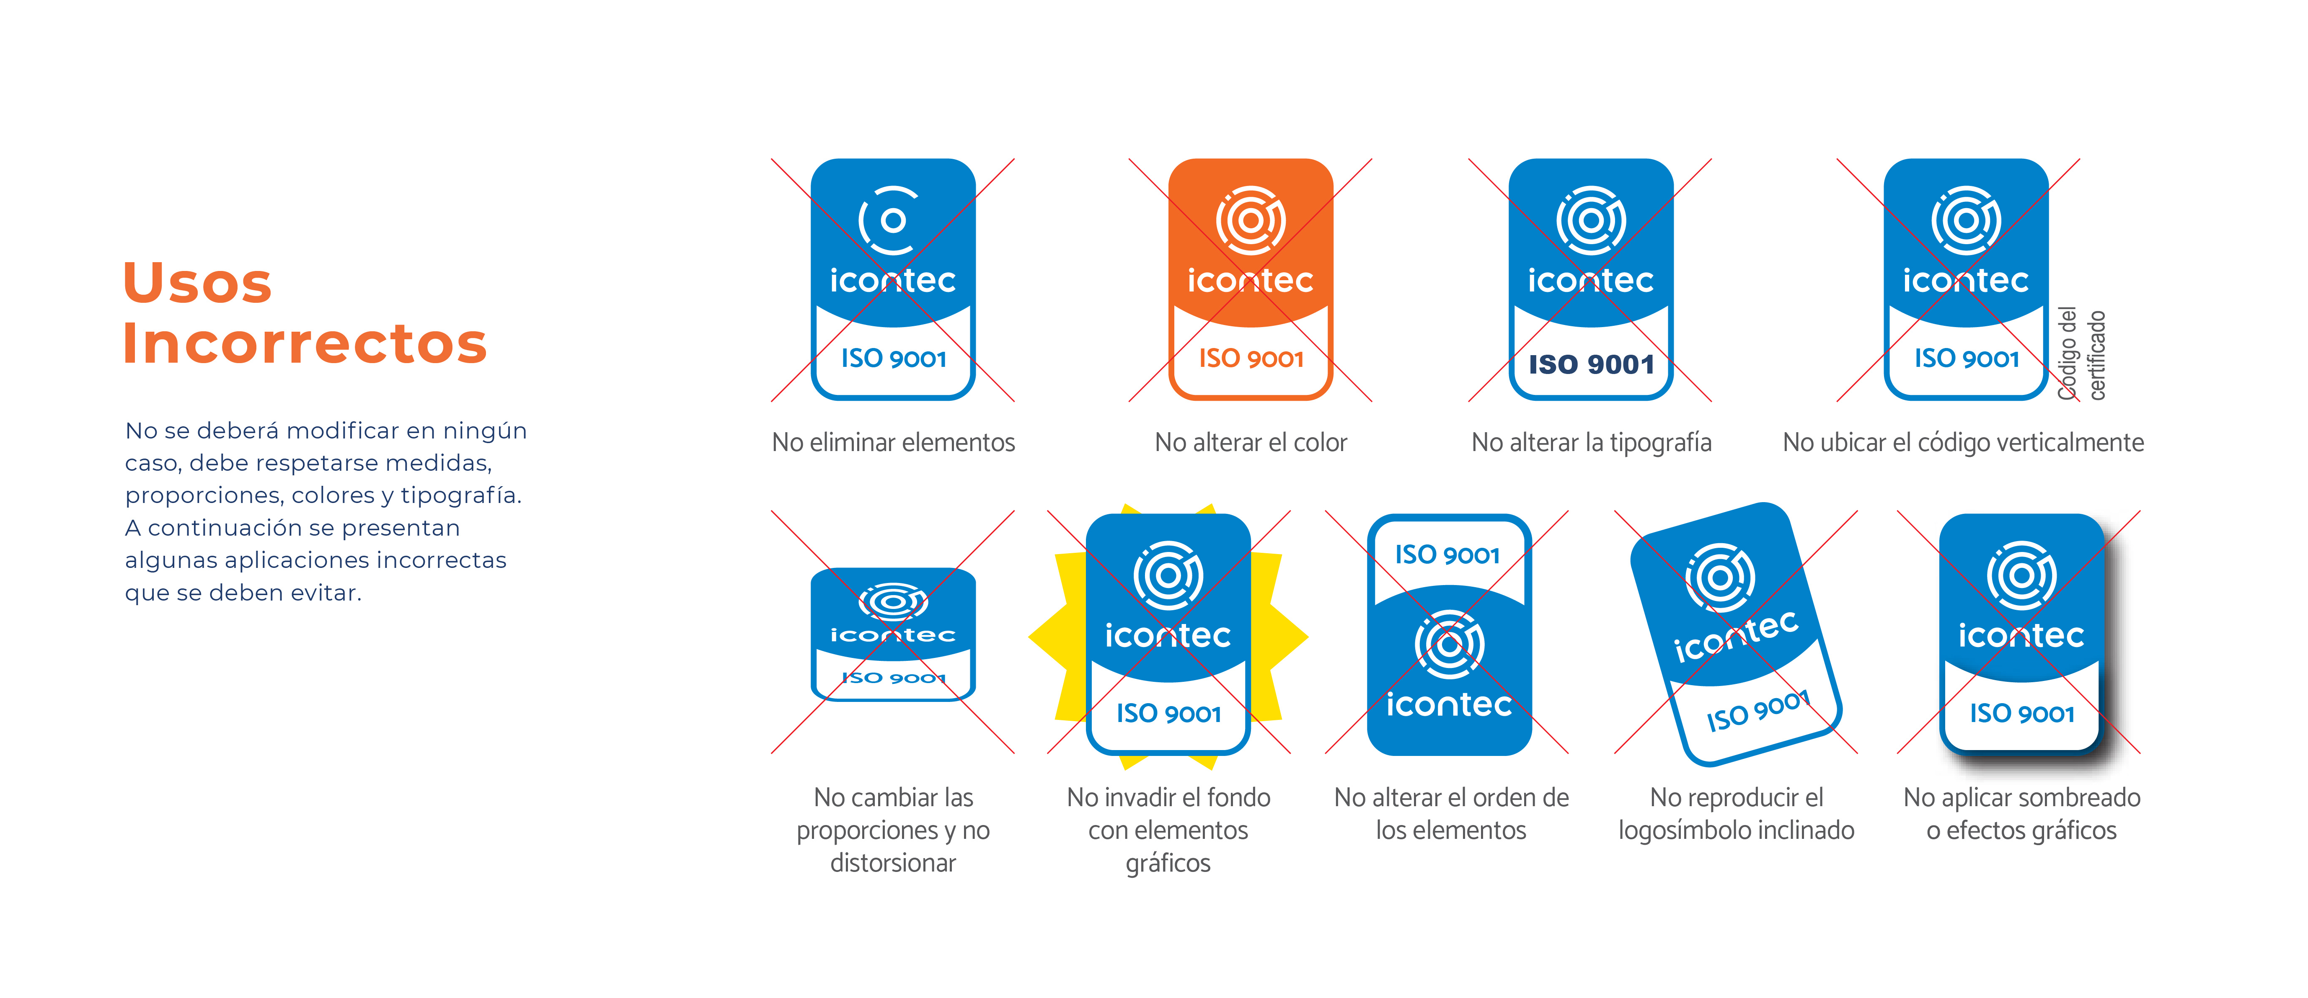

2
USO DE LOGOS DEL ICONTEC

Slide 6
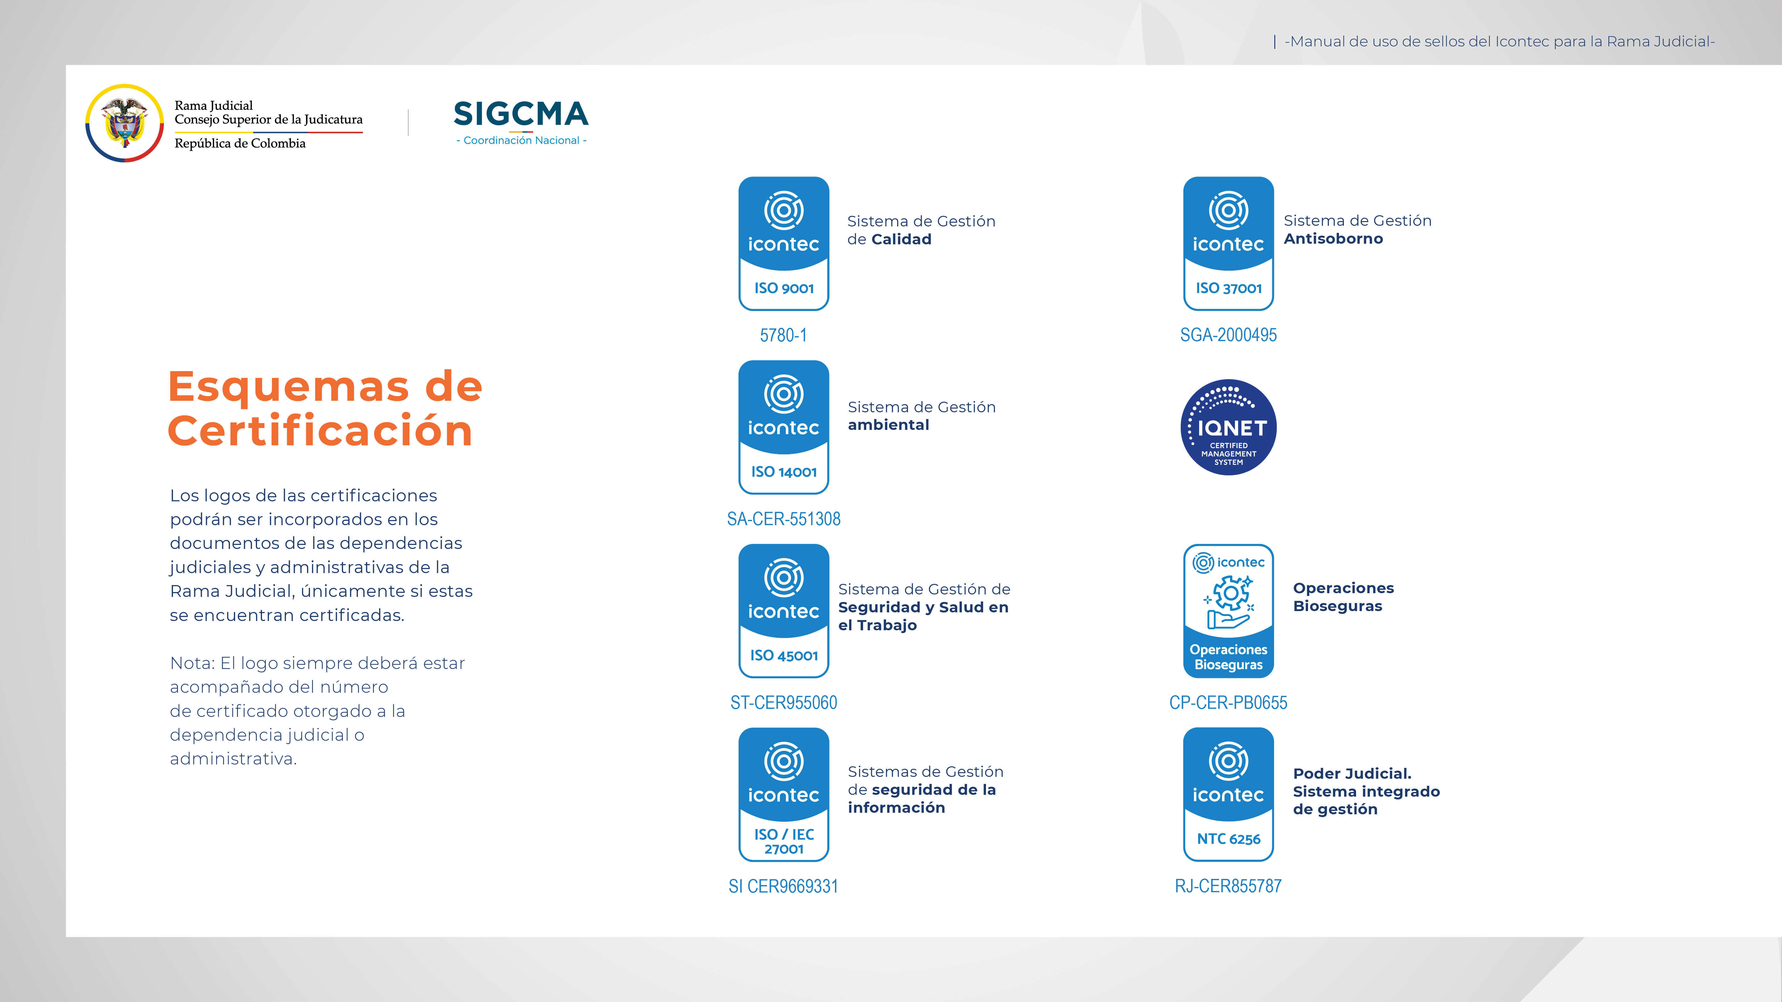
2
USO DE LOGOS DEL ICONTEC

Slide 7
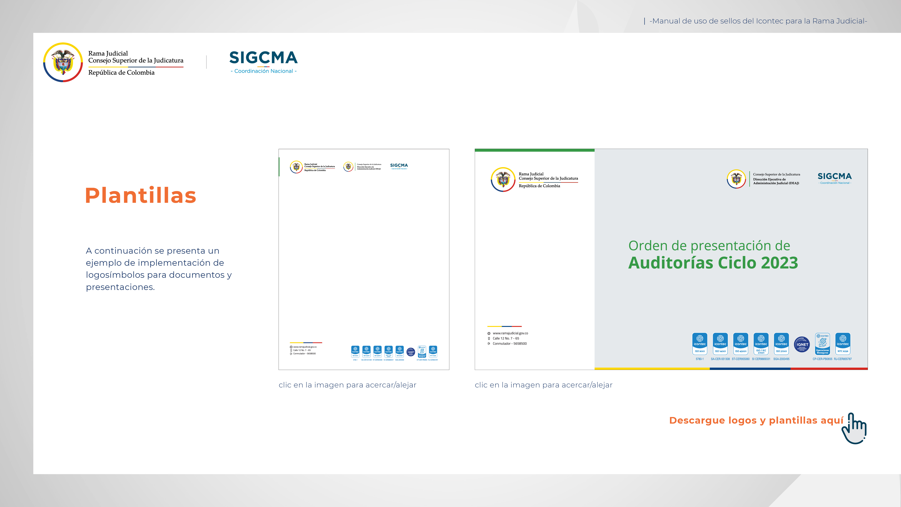
2
USO DE LOGOS DEL ICONTEC
https://bit.ly/SIGCMA_Logos_ICONTEC

Slide 8

3
PROCESO DE FORMACIÓN 2023
50 Cupos asignados a la Corte Suprema de Justicia

Slide 9


